Slide 1
Механические свойства тел и систем.
Механические свойства биологических тканей

Slide 2
Твердые тела
Характерным признаком твердых тел является их способность сохранять форму.
Под воздействием внешних сил у твердых тел могут изменяться и форма, и объем.
Если в телах обнаруживается упорядоченное расположение атомов или молекул, то такие тела относятся к группе кристаллических.
Упорядоченность обусловлена размещением атомов или молекул в узлах геометрически правильных структур.

Slide 3
Различают четыре типа кристаллических решеток.
В узлах решетки ионного кристалла находятся ионы разных знаков, между которыми действуют кулоновские силы.
Узлы решетки атомного кристалла заняты нейтральными атомами, связанными ковалентно.
В узлах металлической решетки расположены положительные ионы, между которыми хаотично движутся электроны.
Система ионов и «электронного» газа создает металлическую связь.

Slide 4
В молекулярных кристаллах узлы решетки образованы определенным образом ориентированными молекулами, которые удерживаются на своих местах силами межмолекулярного взаимодействия.
Для аморфных тел характерно отсутствие дальнего порядка, т.е. строгой повторяемости в расположении атомов или молекул, характерного для кристаллических тел.

Slide 5
Полимеры
Полимеры - вещества, молекулы которых состоят из большого числа атомных группировок, соединенных химическими связями.
Полимеры могут быть в аморфном состоянии и кристаллическом, но во всех состояниях они более или менее упорядочены, а это приводит к образованию надмолекулярных структур.

Slide 6
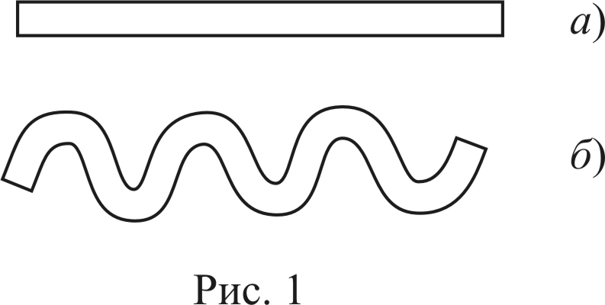
Полимеры
Первичными состояниями являются сворачивающиеся в глобулу или вытянутые в линейную молекулу полимеры.
При контакте линейных молекул образуются пачки как в кристаллических, так и в аморфных состояниях.
Пачки складываются в выпрямленные (а) и лентообразные (б) формы

Slide 7
Большинство природных полимеров – белковые вещества.
По механическим свойствам полимеры резко отличаются от низкомолекулярных веществ.
Твердым телам присущи высокие прочности при малых обратимых деформациях.
Жидкости обладают способностью к неограниченной деформации при очень малой прочности.

Slide 8
Полимеры обладают как свойствами твердых тел, так и жидкостей: они достаточно прочны и способны к достаточно большим обратимым деформациям, благодаря их строению.
Высокоэластичные свойства полимеров дают возможность изменения их размеров до 100 %, и при этом не возникают необратимые деформации.

Slide 9
Жидкие кристаллы
а) нематические жидкие кристаллы
б) смектические жидкие кристаллы
в) холестерические жидкие кристаллы

Slide 10
Характеристики механических тел и систем
Деформация описывается законом Гука:
= = , где
Δl – абсолютная величина упругой деформации;
l_{o} – изначальный размер (например, длина пружины);
S – площадь поперечного сечения;
F – величина приложенной силы;
= σ – напряжение;
E – модуль упругости;
– относительная величина деформации - ε.

Slide 11
Полимеры, а к ним относится большое число живых, растительных и синтезированных материалов, имеют природу упругости, которую называют эластичностью.
Пусть в некоторой вязкой жидкости перемещается тело. В таком случае сила сопротивления среды будет пропорциональна скорости перемещения тела
F = r
, где r – коэффициент трения
Напряжение, возникающее при этом
σ =
Если S = 1, напряжение может заменить силу сопротивления,
r - характеризует свойства среды и соответствует коэффициенту вязкости среды ɧ.
Смещение тела x соответствует удлинению Ɛ.
σ = ɧ

Slide 12
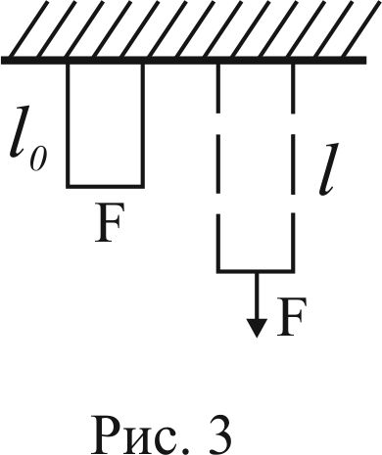
Простое растяжение.
Некоторый образец, имеющий первоначальную длину l_{o}, закрепленный одним концом, растягивается некоторой силой F до длины l
Δl = l – l_{o} – абсолютное удлинение.
Относительное удлинение обозначено Ɛ.
Ɛ =

Slide 13
Согласно закону Гука:
= Ɛ =
Или Ɛ =
E – модуль Юнга.
Если относительное удлинение Ɛ = 1,
т.е. Δl = l_{o} и ,
Ɛ =
= 1
т.е. σ = E;
модуль Юнга равен напряжению при удлинении образца в 2 раза.

Slide 14
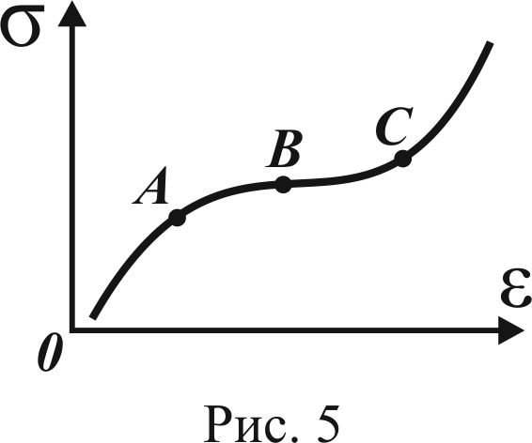
Экспериментальная кривая растяжения.
На участке ОА выполняется закон Гука (упругая деформация),
АВ – частичная упругость, не полное восстановление,
В – предел упругости.
Участок ВС – текучесть.
С – предел текучести.
Далее наступает разрушение.

Slide 17
Формула Пуазейля
r
гидравлическое
сопротивление
(сравнение )

Slide 18
Метод Стокса

Slide 19
Механические свойства биообъектов
Кости
Кости в соответствии с их опорной и защитной функцией по своим механическим свойствам резко отличаются от мышц и других биоматериалов.
При незначительных деформациях для них справедлив закон Гука. Модуль упругости постоянен и может достигать 10⁹ Н/м².
Кости обладают в целом очень большой механической прочностью.
В зависимости от типа кости и участка в данной кости механическое разрушение начинается при напряжении 10⁷-10⁸ Н/м².
Именно строение костной ткани и строение разного типа костей определяют их прочность.

Slide 20
Кости скелета человека образованы костной тканью – разновидностью соединительной ткани.
Кости, за исключением суставных поверхностей, покрыты соединительнотканной оболочкой – надкостницей, которая выполняет костеобразующую и защитную функцию, и сращивается с костью соединительными волокнами, проникающими вглубь кости.
В наружном слое надкостницы много кровеносных, лимфатических сосудов и нервных волокон.
Внутри трубчатых костей имеется костномозговая полость, в которой находится костный мозг.
Головки образованы губчатым веществом.

Slide 21
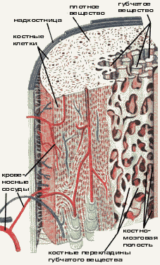
Строение костной ткани

Slide 22
Пластинки костной ткани перекрещиваются в направлениях, по которым кости испытывают наибольшее растяжение или сжатие.
Кости выдерживают растяжение почти также как чугун, а по сопротивлению на сжатие они вдвое превосходят гранит.
Мягкие части костей не делают их менее прочными и не снижают ее твердости.
Трубчатая кость в центре отличается большей твердостью и меньшей эластичностью.

Slide 23
Кости образованы органическими и неорганическими веществами.
Если из кости прокаливанием удалить воду и органические соединения, она становится очень хрупкой.
Неорганические вещества придают костям твердость.
Можно удалить из кости – карбонат и фосфат кальция.
Кость выдержать в 10 % растворе соляной кислоты. Кость в этом случае становится гибкой.
Органические соединения придают кости гибкость и упругость.
Композиционное строение костей придает им нужные механические свойства: твердость, упругость, прочность.

Slide 24
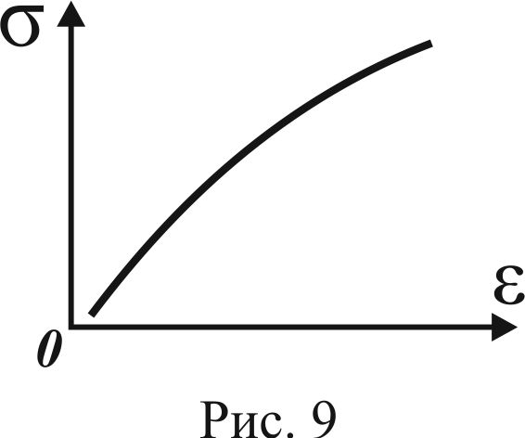
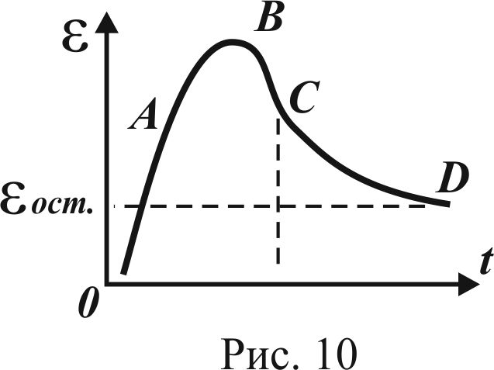
Напряжения, которые возникают в компактной костной ткани, в зависимости от относительного удлинения подобны аналогичной зависимости для твердого тела.
Зависимость напряжения Зависимость относительного
(σ) от удлинения удлинения от времени
Участок ОА – быстрая деформация.
В точке В нагрузка была снята. ВС – быстрая деформация сокращения. СД – восстановление размера, но даже за очень длительный период времени полностью не восстанавливается: присутствует остаточная деформация – Ɛ_{ост.}

Slide 25
Упругие свойства расслабленной и сокращенной мышцы
Мышца в состоянии покоя при воздействии на нее силы растягивается. Если величина действующей силы растет, длина мышцы увеличивается, но ее удлинение не подчиняется закону Гука, поскольку ее модуль упругости в отличие от, например, пружины или резины изменяется. Модуль упругости покоящейся мышцы с ее растяжением возрастает.
Подобная упругость обусловлена параллельно расположенными по от-ношению к миофибриллам структурами мышечного волокна – сарколеммами, продольными трубочками, соединительными образованиями между волокнами (параллельная упругость).
В отличие от них актиновые и миозиновые нити не оказывают сопротивления, легко скользя друг относительно друга, т.к. не связаны поперечными мостиками.

Slide 26
Кожа
Кожа состоит из волокнистых белков (эластина и коллагена) и основной ткани.
Коллаген составляет 75 % сухой массы, а эластин 4 %. Модуль упругости коллагена 10⁷-10⁸ Н/м², а прочность 10⁸ Н/м², эластин имеет модуль упругости 10⁵-6·10⁵ Н/м², предел прочности 10⁶ Н/м².
Эластин растягивается до 200-300 %, коллаген на 10 %.
Таким образом, кожа является вязкоупругим материалом с высокоэластическими свойствами, хорошо растягивается и удлиняется.

Slide 27
Упругие свойства и прочность тканей (за исключением костей) определяется эластиновыми и коллагеновыми волокнами.
Повышенная прочность костей обусловлена наличием стекловолоконных структур, построена из коллагена и кристаллов гидроксилапатита.
Белки эластин и коллаген входят в состав именно тех тканей, которые постоянно подвергаются механическим нагрузкам.
Например, в легких коллаген и эластин составляют соответственно 12-20 и 5-10 % сухой массы.
В стенке крупных кровеносных сосудов на эти белки может приходиться около 50% сухой масс.

Slide 28
Соотношение количества эластина и коллагена в артериальных стенках меняется по ходу кровеносной системы.
В стенке грудной аорты эластина в 1,5 раза больше, а в брюшной аорте и других крупных артериях примерно в 3 раза меньше, чем коллагена.
Поскольку механические параметры волокон эластина и коллагена неодинаковы, различие в их содержании, а также в пространственном расположении в сосудистой стенке приводит к тому, что упругие свойства различных сосудов сильно отличаются.

Slide 29
Эластиновые нити обладают сравнительно высокой растяжимостью, т.е. низким модулем упругости при растяжении вдоль волокна: (0,4-1,0)·10⁷ Н/м², т.е. характеризуются более низкой способностью к растяжению.
Считают, что в тканях волокна эластина находятся под напряжением уже при умеренном растяжении. Коллагеновые волокна сами по себе оказываются в состоянии натяжения лишь при сильной деформации ткани.

Slide 30
Обладая высоким модулем упругости и прочностью, эти волокна предотвращают разрыв сухожилий, стенок кровеносных сосудов и других тканей при больших механических нагрузках, а в легких обеспечивают тканевую стабилизацию альвеол при больших объемах.
При слабой деформации тканей нити коллагена не растянуты.

Slide 31
Механические свойства стенки кровеносных сосудов
Все кровеносные сосуды изнутри выстланы эндотелием, который построен из одного слоя плоских клеток, что обеспечивает гладкую поверхность.
Кроме эндотелия (исключая капилляры) имеются:
эластические,
коллагеновые,
гладкомышечные волокна.

Slide 32
Эластические волокна, которые могут растягиваться в несколько раз, создают эластическое напряжение, противодействующее кровяному давлению, растягивающему сосуд.
Коллагеновые волокна образуют сеть, оказывающую большее сопротивление растяжению стенок сосуда, чем эластические, но противодействуют давлению только тогда, когда сосуд растянут до определенной степени.
Гладкомышечные веретенообразные клетки разбросаны по тканям и соединены с эластическими и коллагеновыми волокнами и создают активное напряжение сосудистой стенки.

Slide 33
Такие сосуды как аорта, легочная артерия и прилегающие к ним крупные артерии относятся к артериям эластического типа (в них большое содержание эластина).
В дистально расположенных артериях больше гладкомышечных волокон – артерии мышечного типа.
Артериолы имеют толстую стенку с развитой гладкомышечной мускулатурой и обеспечивают большое сопротивление току крови (чисто резистивные сосуды).
Капилляры относятся к обменным сосудам, и они не способны к сокращению.

Slide 34
Механические свойства стенок сосудов изучают как на цельных сосудах, так и на отдельных полосках.
f_{t} = тангенциальное натяжение

Slide 35
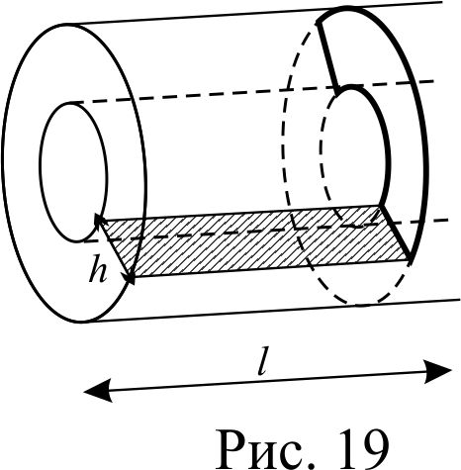
На сегменте цельного сосуда изучают связь между параметрами сосуда и внутренним давлением.
Длина сегмента сосуда l, внутренний радиус r и толщина сосудистой стенки h.
;
сила f _{нат (t)} – растягивает сосуд
P – давление в сосуде
f _{нат} = P2r l
При растяжении кольцевой полоски под действием касательной силы f_{t} (тангенциальная сила) возникает тангенциальное напряжение σ_{t} =
f_{t} = σ_{t} · 2hl (1) P2r l = σ_{t}2hl P r = σ_{t} h
σ_{t} = - уравнение Ламе

Slide 36
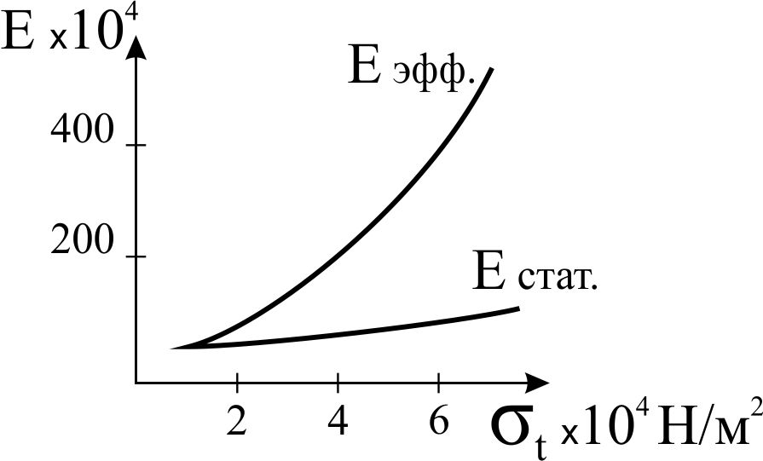
d P =
d r
d P =
ds
Статический модуль упругости очень мало зависит от изменения давления.
Но при динамическом изменении давления, модуль упругости зависит от времени.
Так как изменение давления в организме происходит очень быстро, то необходимо ввести эффективный модуль упругости.

Slide 37
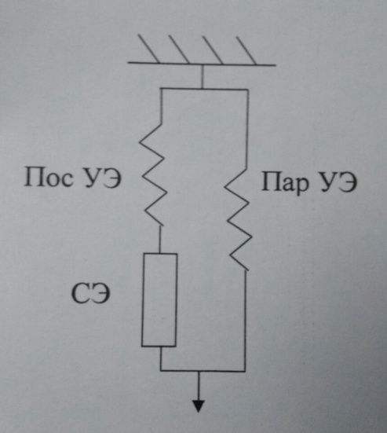
Механические свойства мышц. Сократительная механика мышц.
Модель, имитирующая упругие свойства поперечнополосатой мышцы.
Пар УЭ и Пос УЭ – параллельные и последовательные упругие внутримышечные структуры.
СЭ – сократительный элемент.

Slide 38
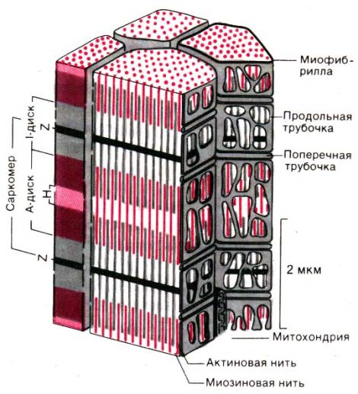
Схема участка волокна скелетной мышцы человека.

Slide 39
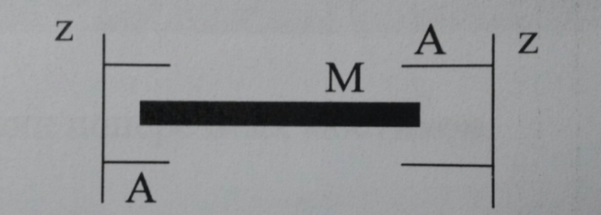
Схема саркомера.
А – тонкие актиновые нити,
М – толстые миозиновые нити.

Slide 40
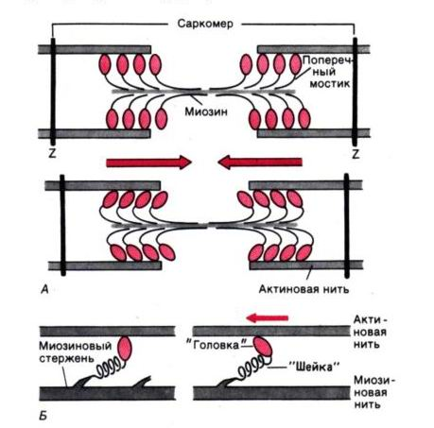

Slide 41
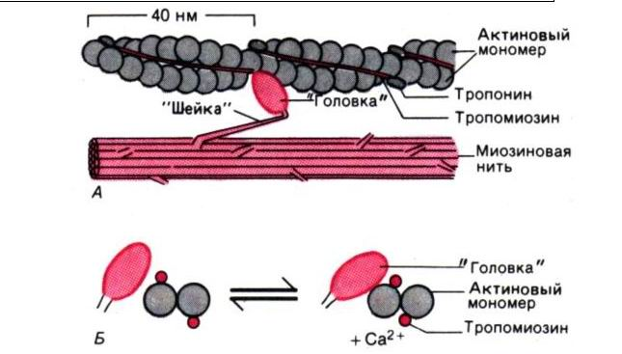
Роль кальция.
В расслабленном состоянии ионы Ca²⁺ удалены из саркоплазмы и депонированы в продольных трубочках (в саркоплазме при этом остается небольшое количество ионов кальция).
Клеточная мембрана в области z-пластинок имеет углубление в виде поперечных трубочек, между которыми располагаются продольные трубочки.
Действие Ca²⁺ во время активации миофибриллы.

Slide 42
Испытание механических свойств объектов проводят в двух режимах:
Изотонический – воздействие на объект постоянной внешней силы (не зависящей от времени). F=const
Изометрический – объект растягивается до определенной величины l, и в дальнейшем размер объект не меняется. l=const

Slide 43
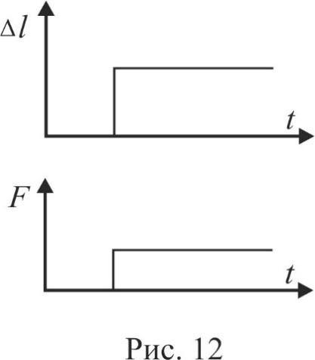
Абсолютно упругий элемент
Изотонический режим
Ɛ =
= const ;
= Ɛ
Notes:
Абсолютно упругий элемент

Slide 44
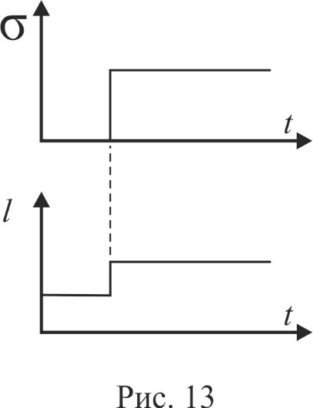
Изометрический режим
σ = ƐE
σ =

Slide 45
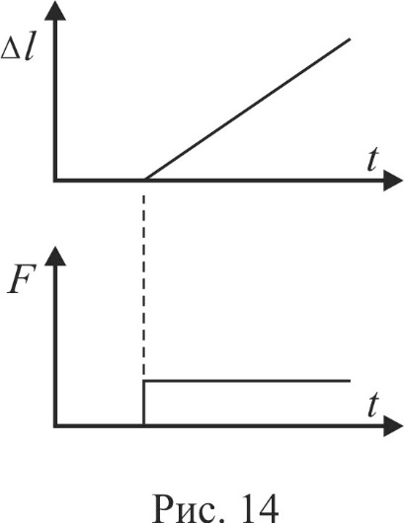
Вязкостный элемент
= Ɛ =
= σ; Ɛ =
Продифференцируем по времени =
(удлинение линейно меняется со временем).

Slide 46
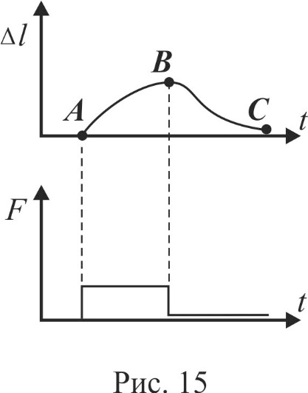
Параллельное соединение вязкостного и линейного элементов
Ɛ _{упр.} =
=
σ _{вяз} = ὴ
σ _{упр} = Ɛ _{упр. Е}

Slide 47
σ = σ_{упр.} + σ_{вяз.}
σ = ƐE +
σ - ƐE =
=
- =
-
t = ln (σ -EƐ)
-
t = ln
Ɛ =
(участок АВ)

Slide 48
Уменьшение напряжения на участке ВС после снятия нагрузки:
σ = 0 ƐE = - ὴ
-
dt =
Ɛ =
Ɛ уменьшается по экспоненте.

Slide 49
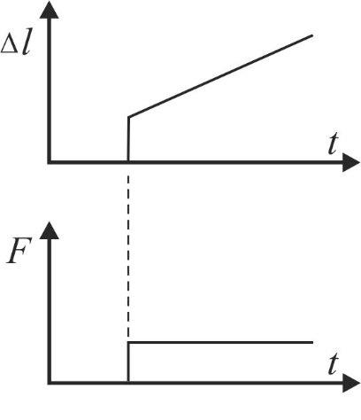
Тело Максвелла
Ɛ _{вяз.} =
t,
Ɛ _{упр.} =

Slide 50
Изотонический режим F=const
Согласно закону Гука Ɛ_{упр.} = σ/E;
Продифференцировав это выражение, найдем скорость упругой деформации:
=
так как Ɛ _{вяз.} =
t
t
то скорость вязкой деформации
=
=
Скорость общей деформации:
=
=
=
+
=
Ɛ=
t
t

Slide 51
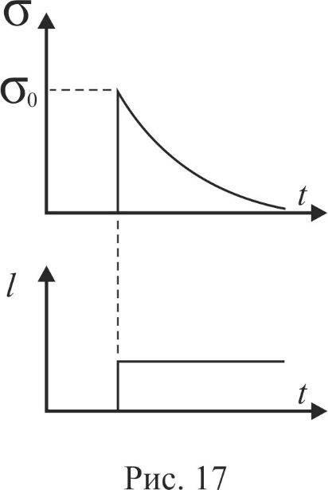
Изометрический режим (Ɛ = const)
=
+
отсюда
= -
= -
dt;
-
σ = σ_{o}e

Slide 52
Литература
1. Медицинская и биологическая физика : учебник / А. Н. Ремизов
Механические свойства твердых тел и биологических тканей
Гл. 9
Стр. 169-172, 174-178
Гл. 10
Стр. 185-195
§ 10.4 стр. 198-199
2. Механические свойства биологических тканей, органов и систем: учеб. пособие / Т. И. Оранская, Н.М. Каштанова, А.Р. Шайхутдинова, С.Н.Гришин - Казань: Изд-во Казан. ун-та, 2018 – 151с., ISBN 978-5-00130-031-1, ЭБС КГМУ

